Slide 1
爐石勝率資料分析
電資四 106820007 段凱文
電資四 106820018 許晨洋

Slide 2
緣由及目的
之前打爐石戰場時，角色都亂選，常常選一些T4角色。
為了可以不開啟瀏覽器搜尋，而直接獲取英雄角色之勝率、選率、分佈等資訊。

Slide 3
開發資訊
使用語言：python
所用套件：request、json、pyqt
開發工具：git版控、VSCode
介紹：透過抓取json資料進行分析，並使用pyqt打造介面及顯示圖表。

Slide 4

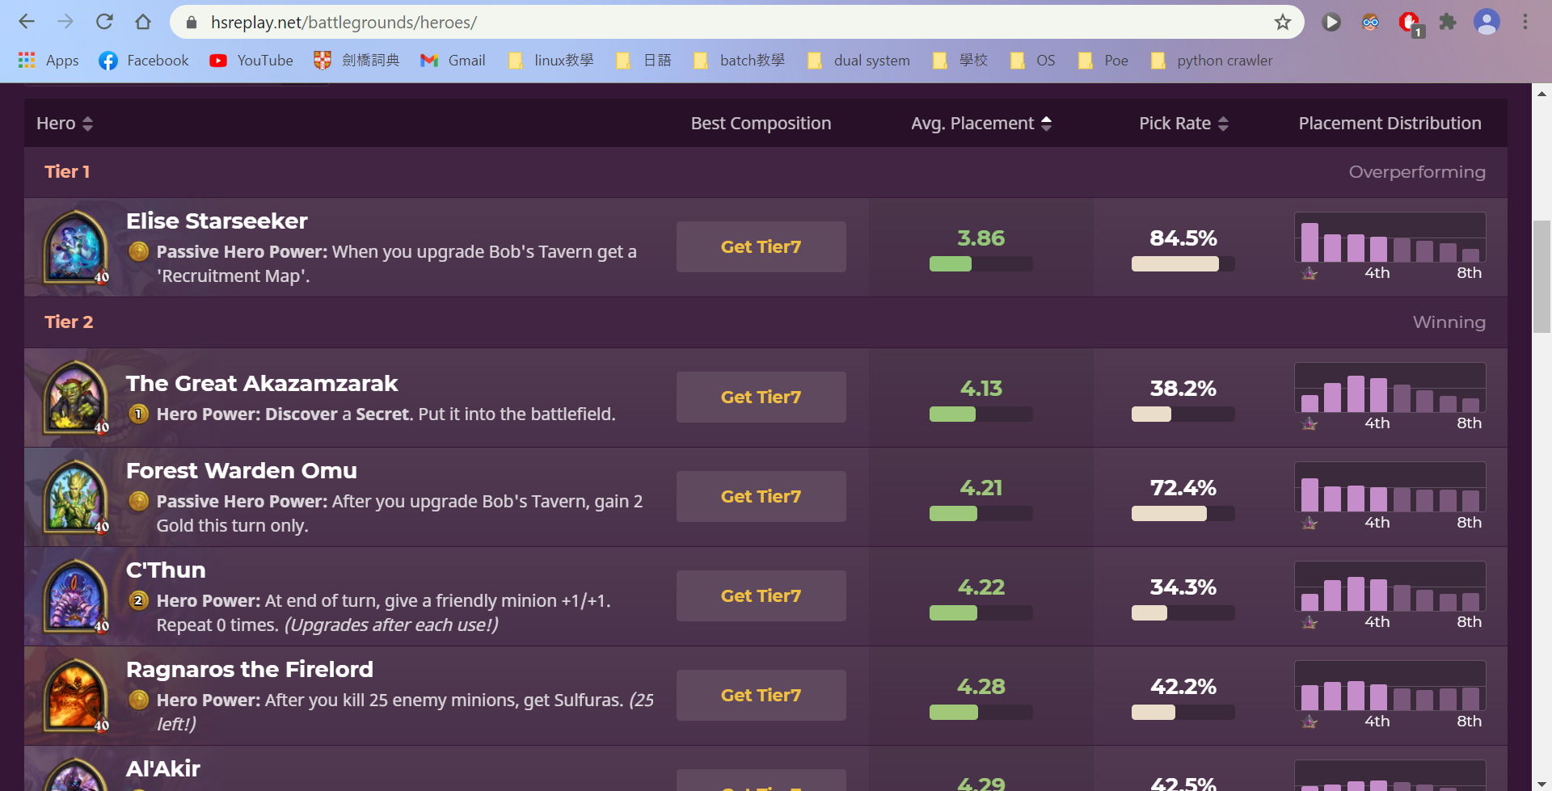
正常方法查詢(不使用計牌器)
開啟瀏覽器
找到Hsreplay網站
往下滾找到想找的英雄

Slide 5
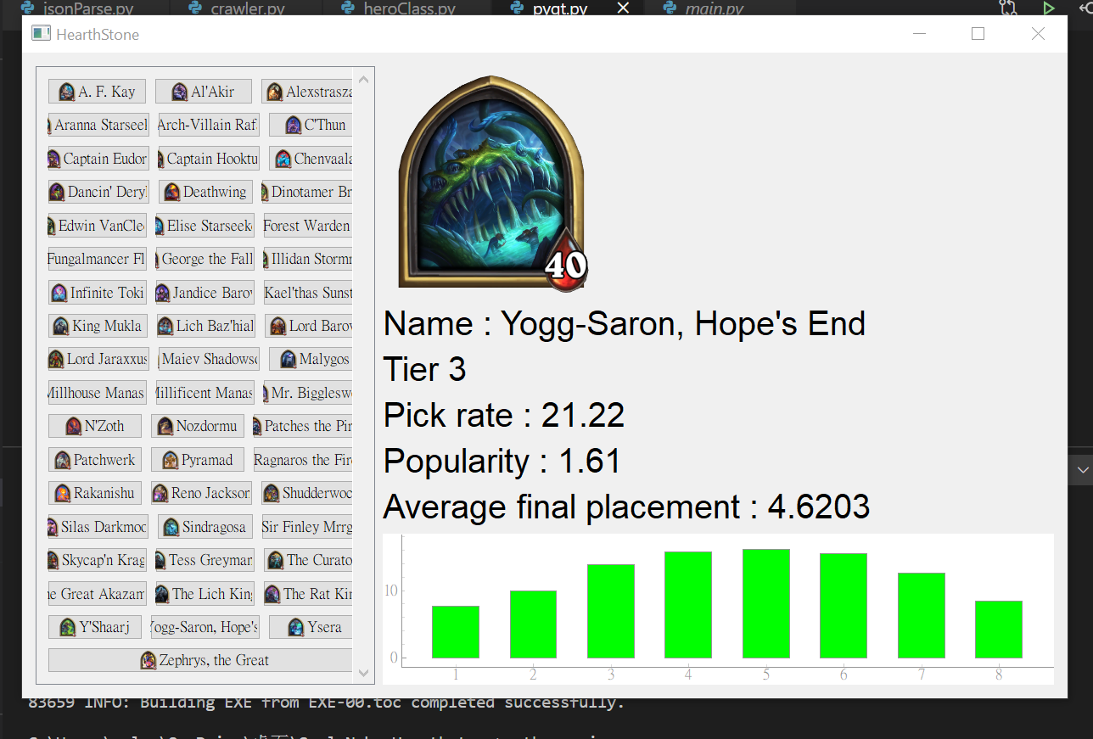
介紹

Slide 6
Code 檔案
main.py
jsonParse.py
crawler.py
heroClass.py
pyqt.py
util.py

Slide 7
開發遇到問題
剛好發現網站處理資料是透過Json方式。
練習使用pyqt製作介面

Slide 8
精良的尾頁

